Slide 1
GUNS DETECTION YOLO4
Sinh viên thực hiện:
Lê Thanh Giang 16521660
Bùi Thế Duy 16521604
Nguyễn Duy Minh 16521735

Slide 2
NỘI DUNG
Tổng quan
Các kỹ thuật sử dung
Quá trình thực hiện
Kết quả
Tài liệu tham khảo

Slide 3
01
Tổng Quan

Slide 4
1.1 Giới thiệu đề tài
Yolo là mô hình CNN cho việc phát hiện, nhận dạng, phân loại đối tượng. Yolo được tạo ra từ việc kết hợp giữa các convolutional layers và connected layers.Trong đó các convolutional layers sẽ trích xuất ra các feature của ảnh, còn full-connected layers sẽ dự đoán ra xác suất đó và tọa độ của đối tượng.
Detection súng ngắn trong ảnh và video với bộ dữ liệu là 3000 ảnh với labels có sẵn

Slide 5
Train
Validate
Test
1.2 Chuẩn bị dữ liệu
Data download:
https://www.kaggle.com/atulyakumar98/gundetection
2700 ảnh
150 ảnh
150 ảnh

Slide 6
02
Các kỹ thuật sử dụng

Slide 7
Các kỹ thuật sử dụng
Sử dụng Yolo 4 detect your custom objects

Slide 8
03
Các bước thực hiện

Slide 9
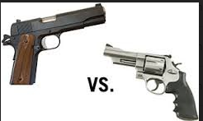

Cấu trúc dữ liệu input
Một .txt file ứng với mỗi ảnh .jpg cùng tên và đặt trong cùng 1 thư mục. Thông tin trong mỗi file .txt gồm có số lượng object và thành độ của object ở trong ảnh, ứng với mỗi object là một dòng: <object-class> <x> <y> <width> <height>

Slide 10
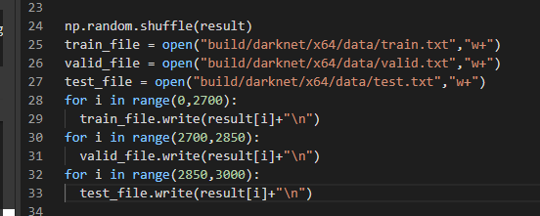
3.1 Tiền xử lý
Load ảnh và resize về đúng kích thước (228,228)
Chuẩn bị dataset với file train.txt, test.txt và valid.txt được chia và trộn ngẫu nhiên từ 3000 ảnh cho trước

Slide 11
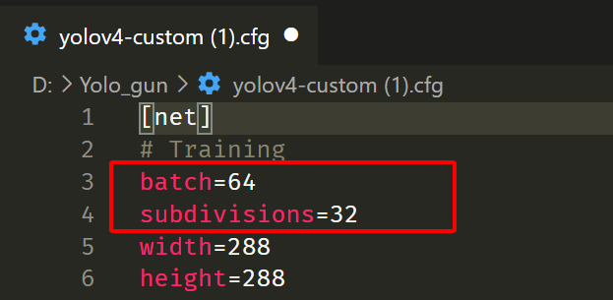
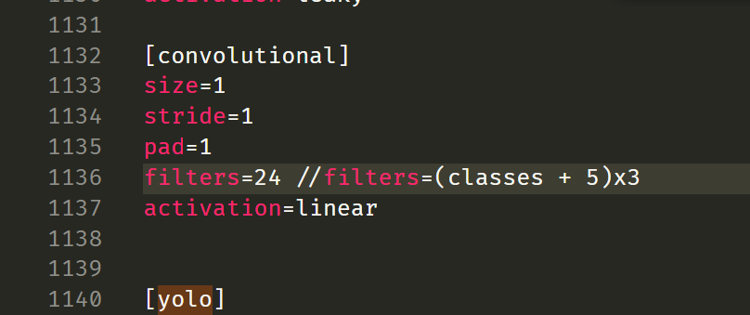
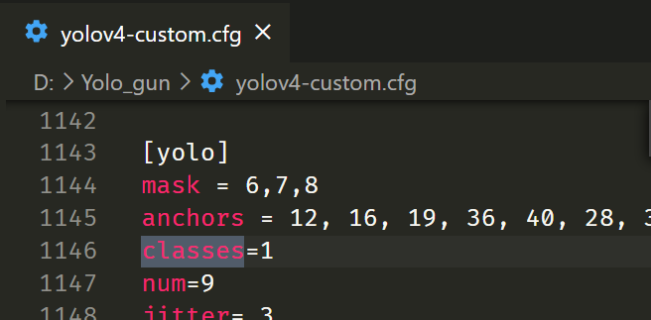
3.2 Cấu hình file cfg/yolov4-custhànhm.cfg
Thay đổi dòng max_batches thành (classes*2000
Thay đổi dòng batch thành batch=64
Thay đổi dòng subdivisions thành subdivisions=16
Thay đổi dòng max_batches thành (classes*2000)
Cài đặt network size width=288 height=288 or any value multiple of 32:
Thay đổi dòng classes=80 thành your number of objects in each of 3 [yolo]-layers
Thay đổi [filters=255] thành filters=(classes + 5)x3 in the 3 [convolutional] before each [yolo] layer,

Slide 12
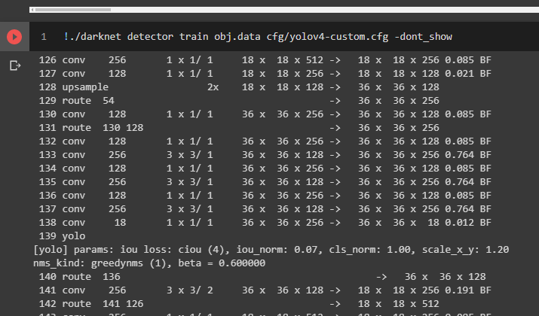
3.3 Thực hiện train

Slide 13
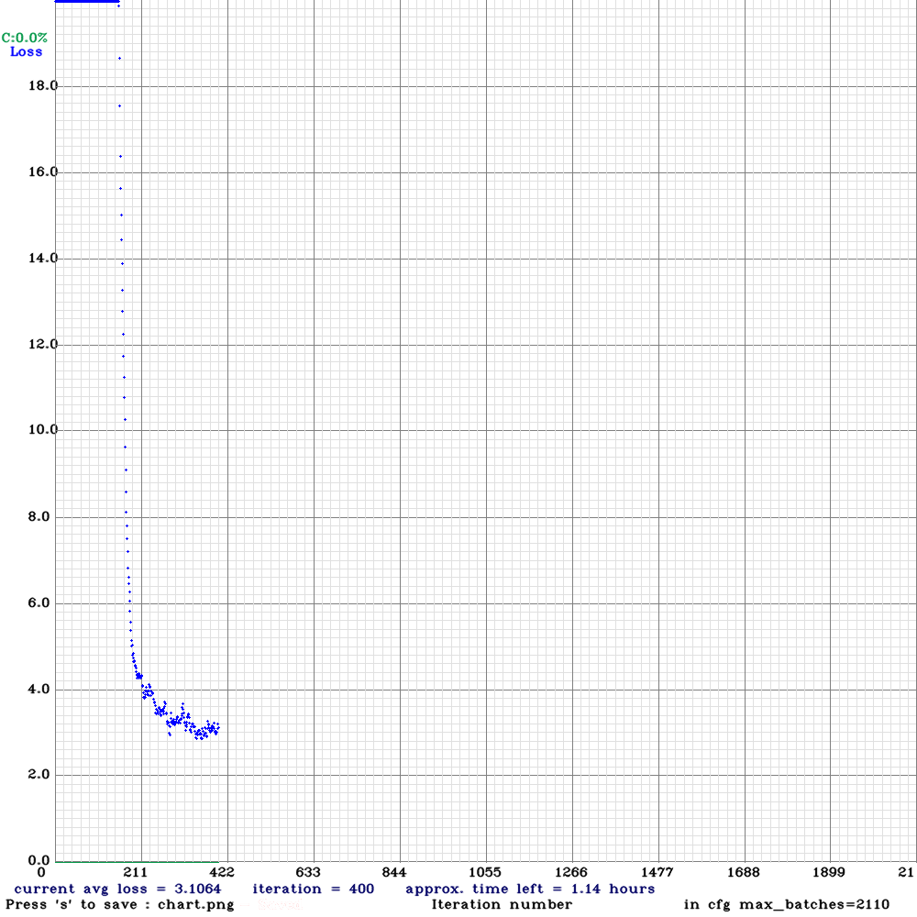
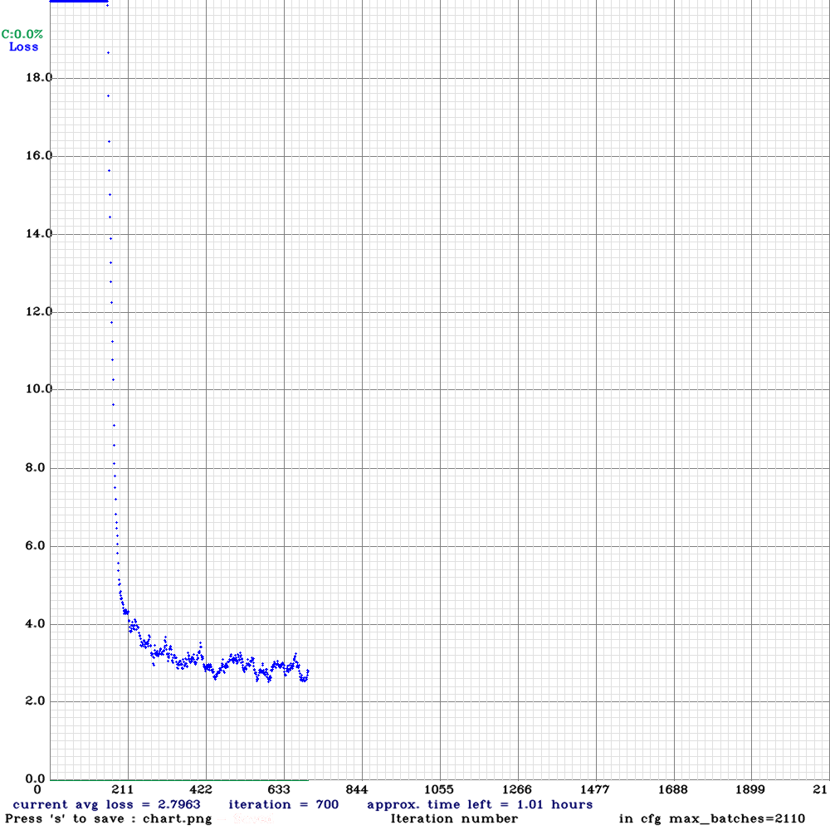
Biểu đồ trong quá trình train

Slide 14
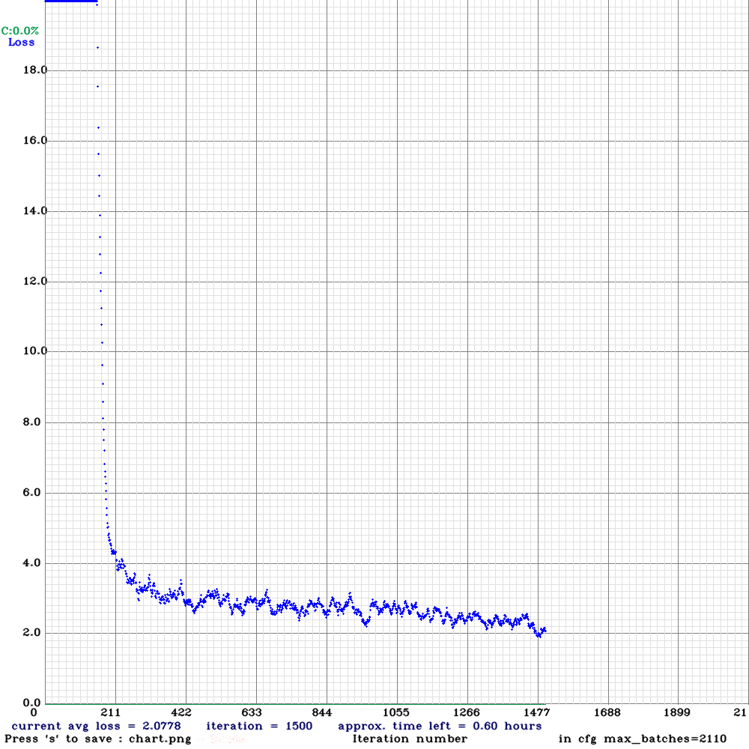
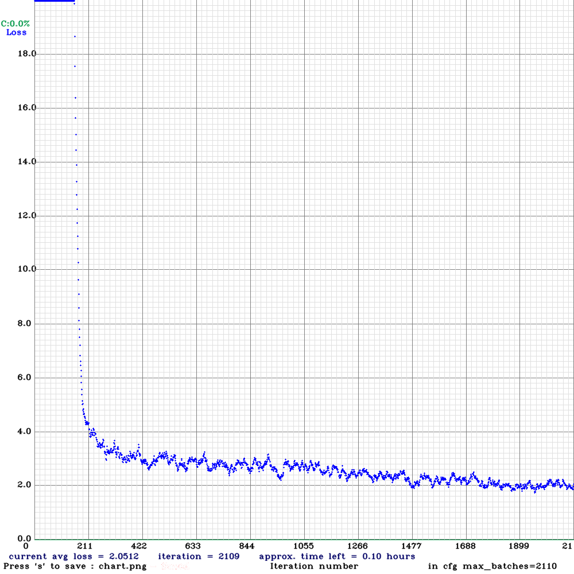
Biểu đồ trong quá trình train

Slide 15
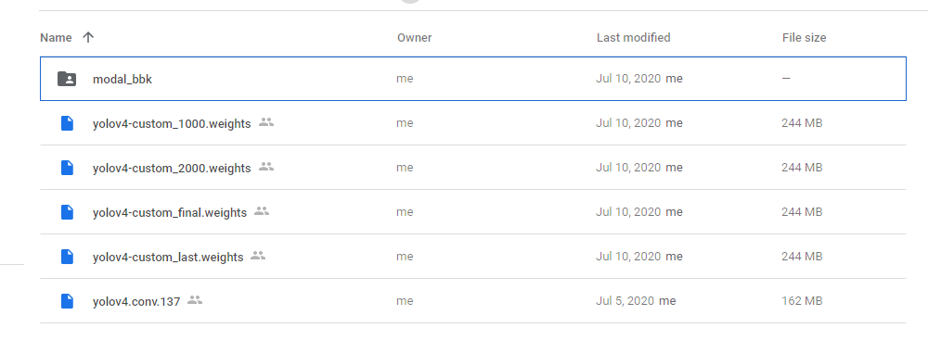
3.4 Save Modal

Slide 16
04
Đánh giá và kết quả

Slide 17
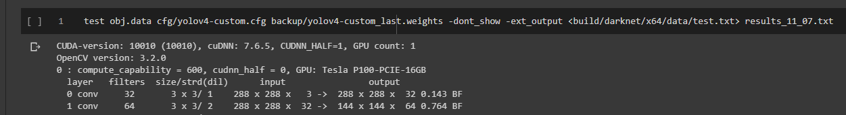
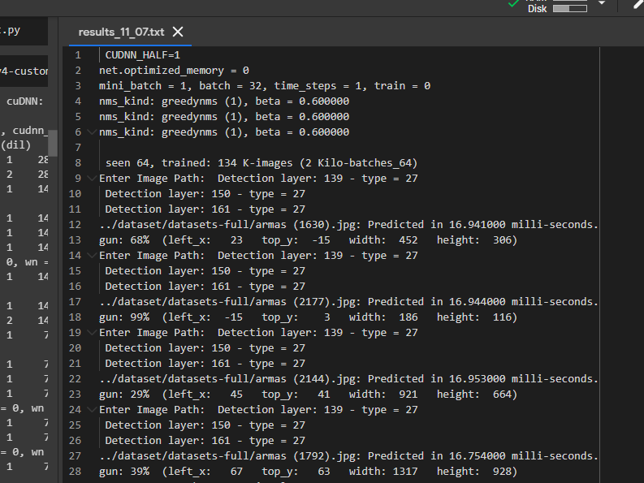
4.1 Thực hiện dự đoán trên 150 ảnh output txt file

Slide 18
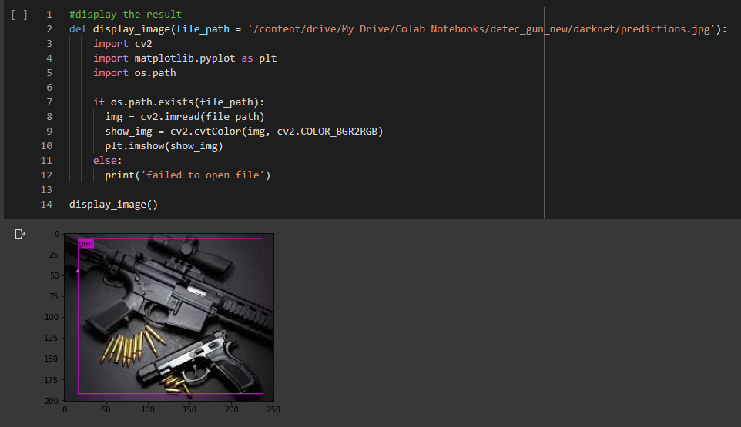
4.2 Thực hiện dự đoán trên 1 ảnh output images

Slide 19
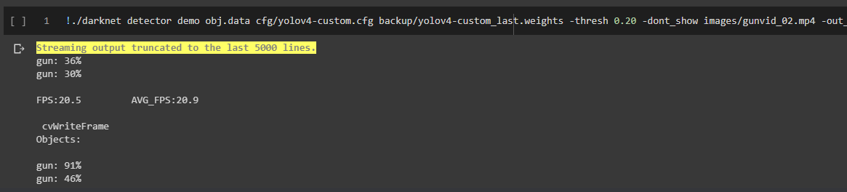
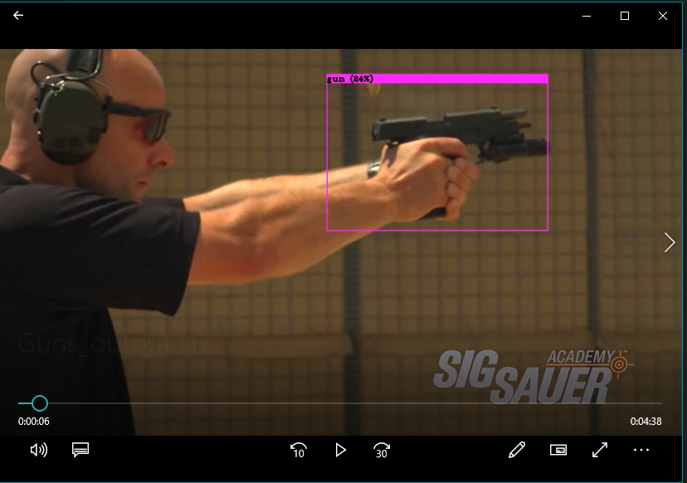
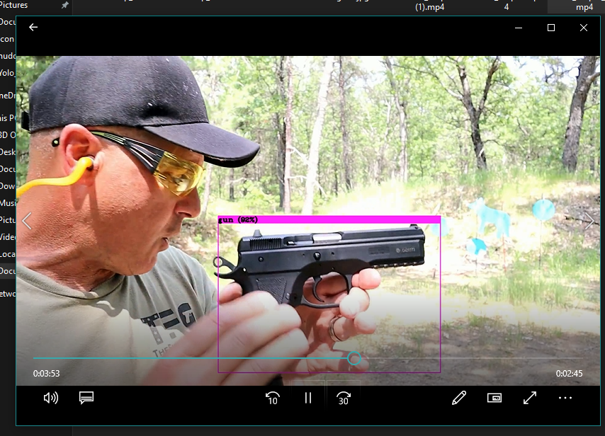
4.3 Thực hiện dự đoán trên video output mp4 file

Slide 20
4.4 Thực hiện dự đoán trên video output mp4 file

Slide 21
5. Tài liệu kham thảo
[1]https://github.com/AlexeyAB/darknet#how-thành-train-thành-detect-your-custhànhm-objects
[2]https://github.com/rafaelpadilla/Object-Detection-Metrics#create-the-ground-truth-files
[3]https://www.miai.vn/2019/08/26/yolo-series-thu-lam-he-thong-chong-khung-bo-gun-detection-phat-hien-sung/
[4]https://neurohive.io/en/popular-networks/alexnet-imagenet-classification-with-deep-convolutional-neural-networks/
[5] Bài giảng môn học Thị giác máy tính nâng cao – Thầy Lê Minh Hưng - https://web.microsoftstream.com/video/1236ba9c-59ab-4be9-a9e0-ba6f287ffa99

Slide 22
THANKS FOR WATCHING

